Slide 1
大数据分析基础
大数据分析简介

Slide 2
About me
方斌 (e-mail: fangbin@xmu.edu.cn)，Ph. D.
嘉庚二635
研究方向
在线消费者决策
在线交易市场
社交媒体

Slide 3

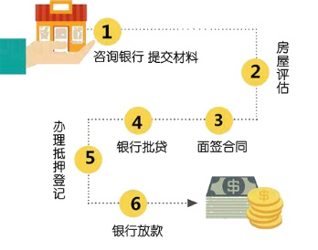

大数据助力信贷公司获取优质客户
互联网时代的商业贷款
互联网
……
用户会有大量的信贷企业可供选择以满足其贷款需求
借贷行业由以前的借款方占据主动的卖方市场逐渐转变成了贷款方占据主动的买方市场
信贷企业之间的竞争已经从单纯的风险控制能力演变成为了客户获取能力和风险控制能力的全面比拼

Slide 4
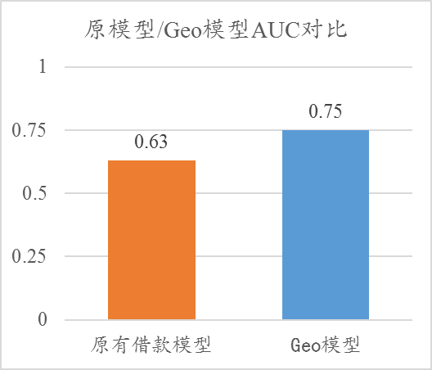
大数据助力信贷公司获取优质客户
利用大数据实现用更低的成本更加高效率地获取更优质的客户
Geo的自有数据和信贷企业的用户数据进行匹配，取共同的用户作为分析对象。
根据Geo和信贷企业双方的数据来对用户进行客户画像
根据客户的需求和价值，筛选出高价值、高需求的目标客户，帮助企业通过线下短信或者外呼准确触达客户。
通过接触，了解客户的实际意向
分析每个客户的借贷需求和客户价值。
用于分析的数据包括客户的基本属性、网页浏览、关键词、习惯偏好、消费能力等通过各个渠道收集得到的数据。
预约率为其它项目的2.5倍
每单运营成本下降39%

Slide 5
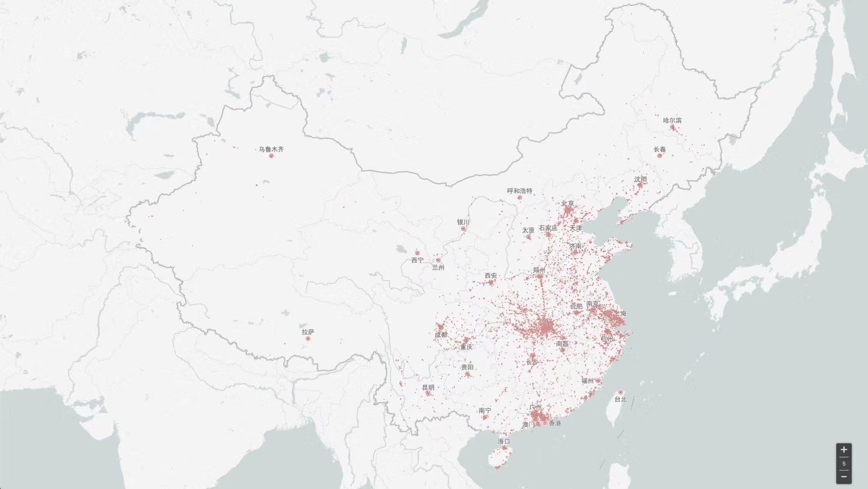
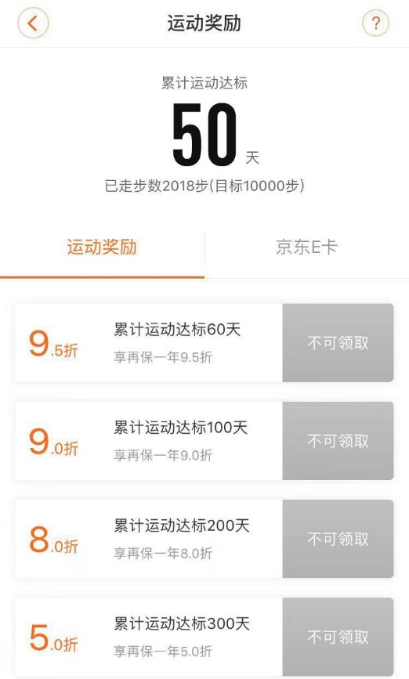
无处不在的大数据分析
移动支付数据预测新冠疫情
商品推荐——你“决定”了你能看到什么
淘宝个性化的首页
你的消费水平决定了淘宝给你看什么：同样的关键词，不同的搜索结果
社交媒体信息流——抖音视频内容、广告位置、广告内容
充电宝租赁——不同地区不同价格
保险保费千人千面
平安医疗保险运动越多打折越多
基于使用行为的车险（Usage-Based Insurance）
上市公司监管——獐子岛公司扇贝跑路事件
供应链管理
亚马逊推出“一小时快递”服务

Slide 6

大数据的产生
大数据分析为何变得如此普及？
技术进步带来了数据爆炸
采集技术的进步
存储（硬件）技术的进步
其它硬件技术的进步

Slide 7

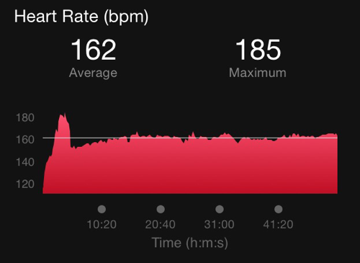

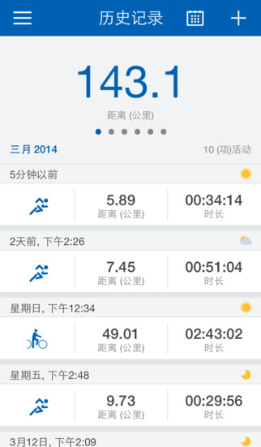

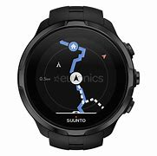
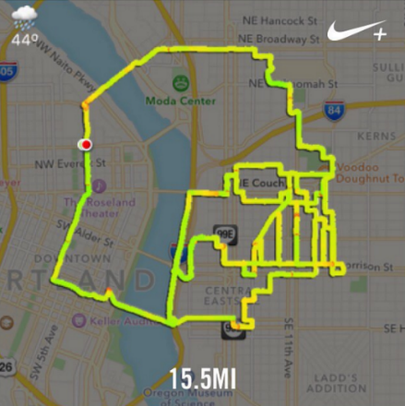


大数据的产生
数据采集技术的进步
跑步的进化史

Slide 8
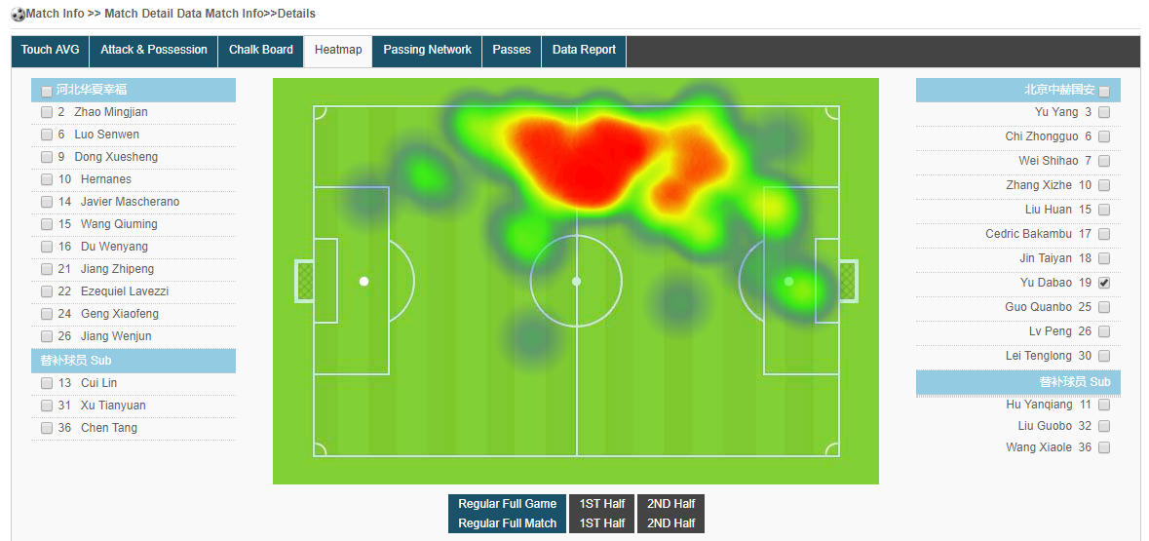
大数据的产生
数据采集技术的进步

Slide 9
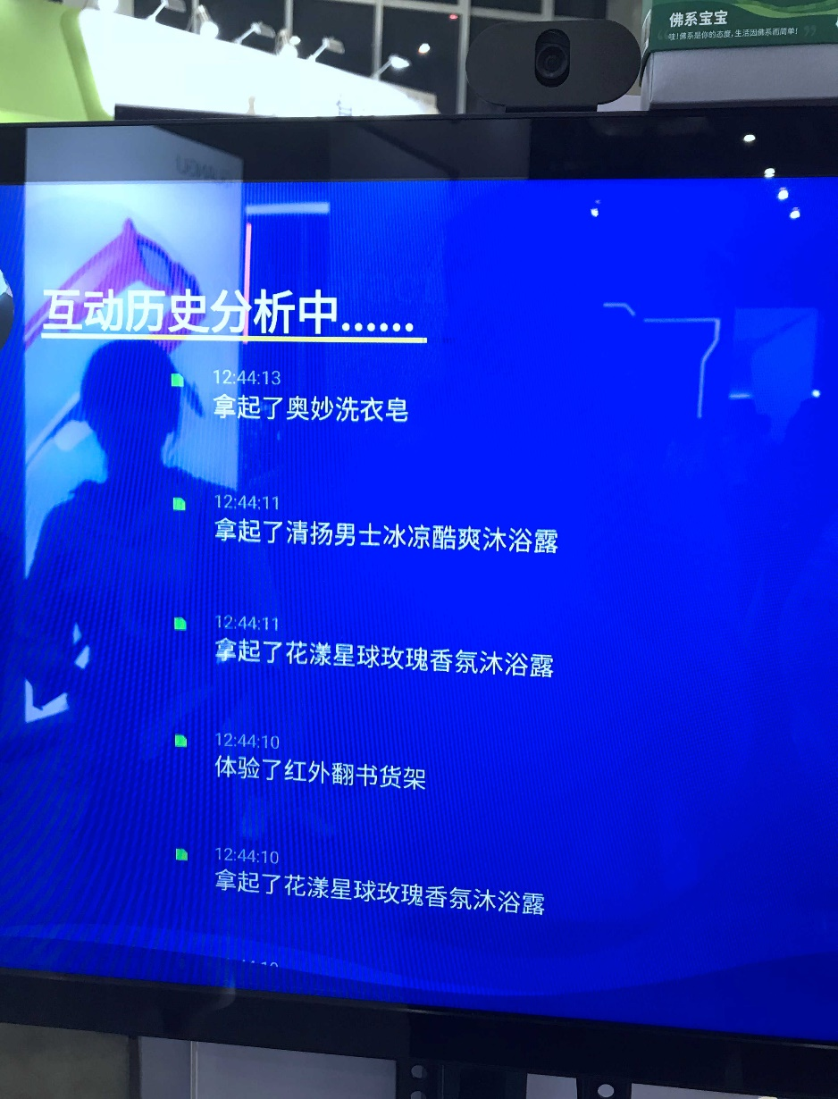
大数据的产生
数据采集技术的进步
在商业环境下亦是如此

Slide 10



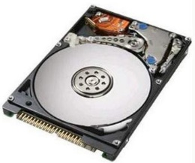
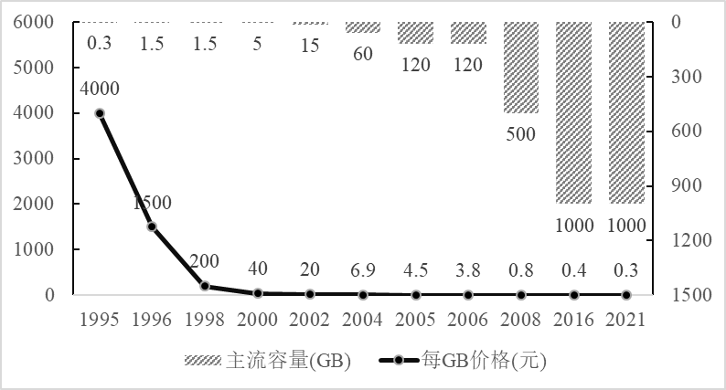
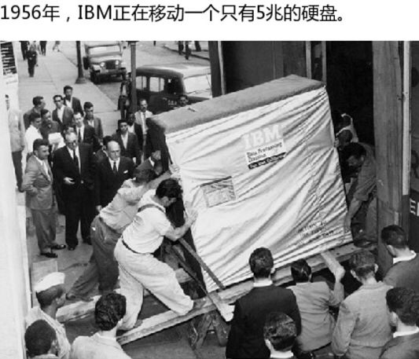
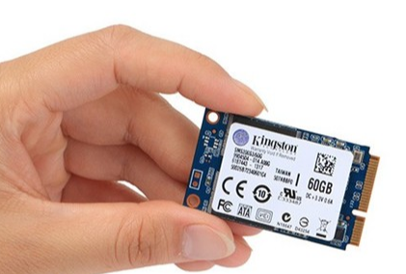
大数据的产生
存储（硬件）技术的进步

Slide 11
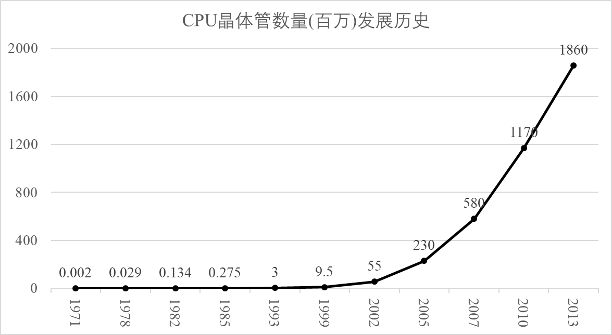
大数据的产生
其它硬件技术的进步
CPU
内存
64KB -> 8GB
网速
64KB/s -> 1GB/s

Slide 12
大数据的产生
1998年John Mashey在题为《Big Data and the Next Wave of InfraStress Problems, Solutions, Opportunities》的演讲中明确指出了飞速增长的数量和巨大的运算压力之间的尖锐矛盾，并认为这是一个充满了机会和挑战的研究领域。
数据量和硬件计算能力的矛盾
数据量和软件计算工具的矛盾
数据量和数据分析算法的矛盾

Slide 13
大数据处理和分析技术
分析
工具
统计性分析
SPSS/SAS/R
数据挖掘
SPSS Modeler/Weka
可视化分析
Tableau/ECharts/D3
工具/语言
Java/Python
机器学习
Spark MLlib
类SQL检索
Spark SQL
NLP处理API
数据订阅
Kafka
业务规则引擎
流式实时计算
Storm
业务
计算
分布式计算 Spark
ETL Kettle
数据仓库 Infobright
数据
管理
非结构化数据
全文检索：Elastic Search
分布式文件存储：MongoDB
结构化数据
PostGre/MySQL
NoSQL结构化数据:
Cassandra
文件
系统
HDFS（Hadoop）
Linux Ext4/NFS

Slide 14
大数据分析基础
数据科学家所需技能
数学和统计学
计算机
沟通技能
商业专业知识
数据分析师
优秀
咨询顾问
Drew Conway
数据科学家
优秀的
数据科学家

Slide 15
大数据分析基础
技能列表
编程 | 数学和统计学 | 商业知识和软技能 | 沟通能力和可视化技能
计算机科学基础 脚本语言（如Python） 统计计算软件（如R） 数据库：包括SQL和NoSQL 关系代数 并行数据库和并行查询处理 MapReduce概念 Hadoop和Hive/Pig 定制缩减器（reducer） 使用AWS等SaaS的经验 | 机器学习 统计建模 实验设计 贝叶斯推理 监督学习：决策树、随机森林、logistic回归 非监督学习：聚类、降维 优化：梯度下降等 | 对于商业的热情 对数据的好奇 不受权威影响 黑客心态 问题解决者思维 具有策略性、主动性、创造性、创新性和合作性 | 与高级管理人员共同工作的能力 叙述故事的能力 将数据驱动得到的启示转变为决策和行动 可视化艺术设计 掌握可视化工具（如Tableau、D3.js等）

Slide 16
大数据分析基础
学习目标
了解并掌握利用Python进行数据处理和分析
预期在课程期间完成500-1000行的代码量
了解并掌握使用数据库进行数据存储
建立大数据分析的思维方式

Slide 17
大数据（分析）的定义
大数据的3V（META集团的分析师Doug Laney，2001）
容量（volume）：数据的容量越来越大
速度（velocity）：数据的增长速度和所需的数据处理速度越来越快
多样（variety）：数据的格式越来越多样化
2012年时包括IBM、高德纳（Gartner）等在内的组织将3V扩展到了4V
新加入的属性是真实性（veracity）
真实性强调的是数据的准确性
大数据的定义也被认为是“无法用现有的软件工具提取、存储、搜索、共享、分析和处理的海量的、复杂的数据集合。”

Slide 18

大数据（分析）的定义
最重要的V应当是Value
大数据及大数据分析能产生的价值应当是巨大的，只有具有大价值的数据才能叫真正的大数据
海量数据进行无用输入无用输出（Garbage-In Garbage-Out）的处理和分析是没有意义的，也不应当被看作是大数据分析
价值的判断应当从两个方面来衡量
结果本身是否对用户而言具有意义
不同的用户都有各自的目标
目标达成那就是有意义的一次数据分析
是否有必要进行大数据分析
是否可以通过合理的抽样将大数据分析转化为传统的数据分析
大数据处理分析的模型和工具是否是对得到期望的结果是不可或缺的

Slide 19

大数据分析的五个误区
数据容量大就是大数据
大数据除了容量大以外还有数据变化速度快、数据类型丰富这两个特点
容量大不等于覆盖全面——义乌指数的胜利
美国总统富兰克林·罗斯福在1932年他第一次当总统的时候，美国和许多国家正在遭受经济危机，罗斯福面临的压力也很大。因此到了1936年罗斯福想竞选自己的第二任总统的时候，美国许多人预测罗斯福很难连任。罗斯福的主要竞选对手是兰登。
《文学文摘》在杂志里面夹上关于总统选举的调查问卷，然后收集反馈，最后收回来的有效问卷是240万份。根据这个调查结果，文学文摘宣布他们预测兰登将战胜罗斯福赢得大选。
当时还有一个机构，准确地说是一个年轻人，叫盖洛普，他的预测结果跟文学文摘的预测正好相反。他只调查了5000个人，根据这5000人的调查结果，盖洛普预测罗斯福当选。
罗斯福果然成功连任总统，盖洛普的预测胜利了。文学文摘因为这个事情后来就关门倒闭了。
为什么会失败？文学文摘虽然号称调查了240万人之多，但是它调查的主要群体，是当时美国国内相对而言有钱的那部分人。

Slide 20
大数据分析的五个误区
大数据只关注相关性不需要找出因果关系
“大数据分析只需要相关，不需要因果”（Viktor Mayer-Schönberger，《Big Data:A Revolution That Will Transform How We Live, Work, and Think》）
橙色车出现质量问题的概率仅为其它颜色车的一半。汽车的质量和颜色相关？
Google搜索指数真的能预测流感?
2009年，Google在甲流爆发前几周成功预测了特定州和地区的甲流传播情况，而CDC往往需要在爆发后一两周才可以做到。
2013年Nature报道Google预测的结果与CDC统计的实际结果相差甚远。
FICO在2011年提出了“遵从医嘱评分”——他们通过数据分析发现是否有私家车与是否按时吃药和是否使用抗生素存在着相关性。
一个可能的原因就是一个人如果连私家车都无法负担，那么他的生活水平和收入状况很可能非常糟糕，也就无法负担起医药的费用，因此就会出现不遵照医嘱吃药和使用抗生素的情况。

Slide 21
大数据分析的五个误区
为了大数据而大数据
不是所有的企业都适合使用或者需要使用大数据技术
只有大数据才能拯救世界
大数据目前的技术和应用都是在数据分析、数据仓库等方面，主要针对OLAP
没有在OLTP方面做出革命性的改变
所有的数据分析都称为大数据分析
比如对用户进行了人口统计学特征分析、简单的描述性行为分析等
数据分析通过新的处理模式对大数据进行处理的一个过程
新的模式是指新的数据存储、处理、分析的方法

Slide 22
大数据分析基础
Analysis v.s. Analytics
Business analysis和business analytics都翻译为商业分析，但是两者有很大区别。
Business analysis以定性的分析为主
比如SWOT分析、PEST分析等，同时辅以简单的定量分析，比如描述性统计分析等。
Business analytics的核心是用定量的分析方法对公司运营数据和外界商业数据的深度分析和挖掘
通常都会采用数据挖掘、统计学等学科的技术、模型和算法
得到business analysis所无法得到的隐藏在数据中的管理启示
大数据商务分析就是在business analytics中应用了大数据分析技术

Slide 23
大数据分析基础
大数据分析基本流程
否
是否符合需求
业务需求获取
数学建模
数据准备
数据清理和处理
数据分析
是
是
是否出现新情况
持续验证
结果展示
否

Slide 24
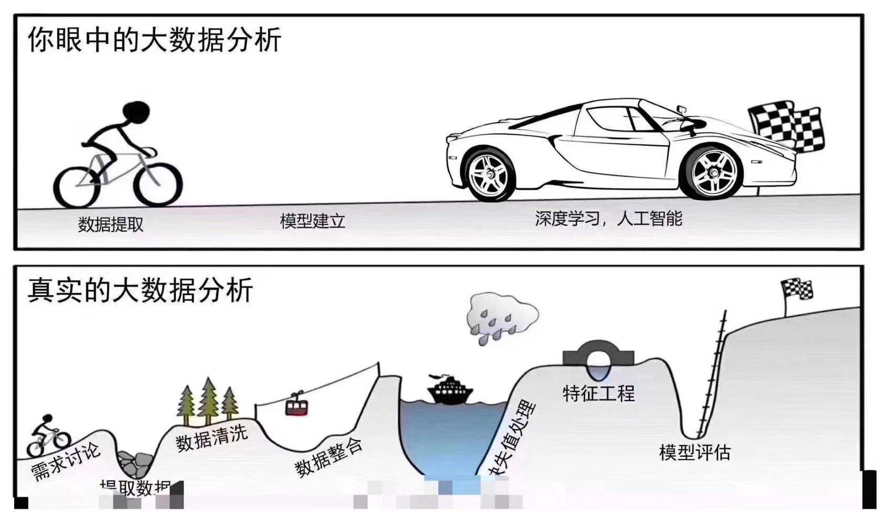
大数据分析基础
大数据分析基本流程

Slide 25
大数据分析基础
课程内容安排
大数据（商务）分析简介
Python入门
Python基础知识
Python数据获取
数据库入门
数据库基础
Python + MySQL
大数据时代的数据库发展
统计分析入门
利用Python进行可视化
统计分析简介
小组作业
周次 | 理论课内容 | 实验课内容
1 | 大数据分析简介 | /
2 | Python基础1 | Python基础1
3 | Python基础2 | Python基础2
4 | Python数据获取 | Python基础3
5 | 数据库基础及应用 | 网页爬取练习
6 | Python可视化 | 数据库练习
7 | 统计分析简介 | 数据处理与可视化练习
8 | 小组作业展示 | /
课件等材料网址
SPOC学习平台
个人网页： https://binfang.info/BDA/

Slide 26
大数据分析基础
考核方式
出勤与课堂表现 10%
个人作业（实验作业×6） 30%
小组展示 20%
每组不多于5人
期末考试 （开卷） 40%

